Slide 1
Обзор кроссплатформенного GUI для .NET
Михаил Романов
Ведущий разработчик

Slide 2
Кроссплатформенный
десктопный GUI
в .NET
Для чего?

Slide 3
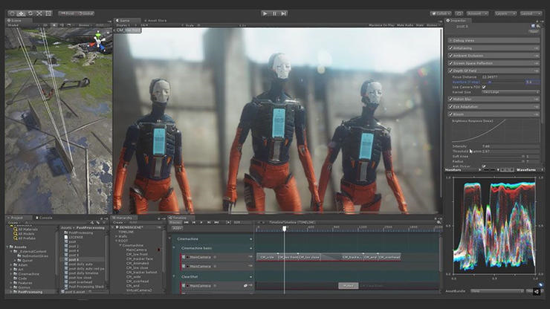
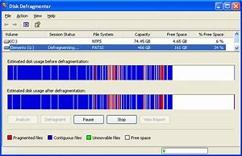
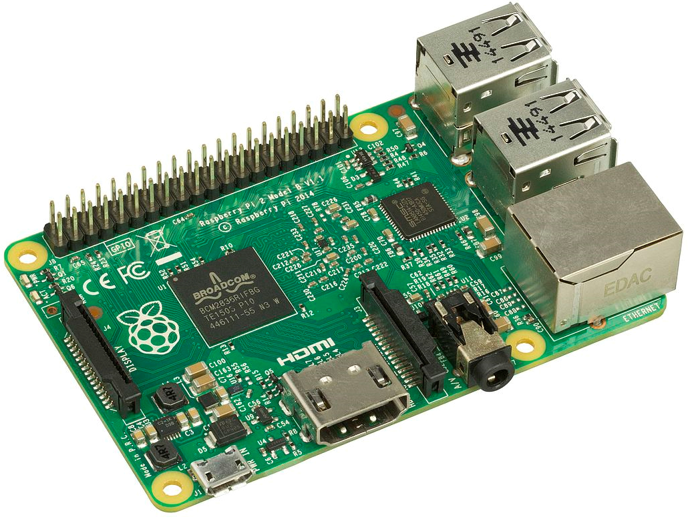
Для чего десктоп?
Тяжелая графика
Специфика ОС
Hardware
Требования заказчика

Slide 4

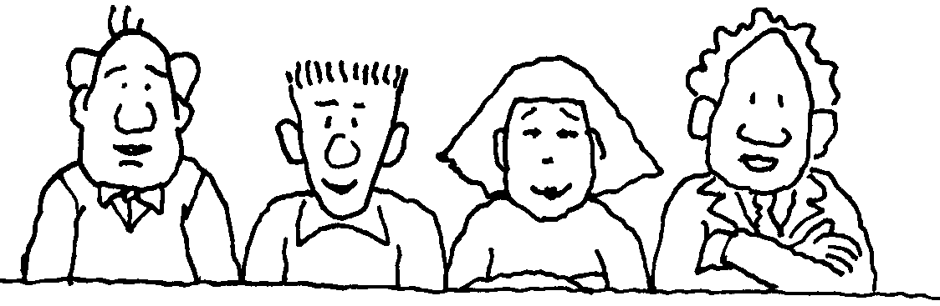
Для чего десктоп на .NET?
Legacy
Уже написанный код
.NET библиотека/API
Команда пишет на .NET

Slide 5
Но .NET Core 3 и .NET 5…

Slide 6
.NET Core и десктоп
Windows Forms
WPF
Presentation Framework
Windows Forms
Presentation Core
User32 + GDI/GDI+
DirectWriteForwarder.dll
gdi32.dll
Shell32.dll
…
User32 + Direct3D
User32.dll
AdvApi32.dll
…
Comdlg32.dll
ComCtl32.dll
d3d9.dll
d3d11.dll

Slide 7
Какие альтернативы?

Slide 8



Типы GUI библиотек
Обертки (bindings) для кроссплатформенных библиотек
«Чистые» .NET библиотеки
HTML/CSS-based
.NET library
.NET library
.NET binding
API calls
GTK/QT/…
Графические примитивы
HTML / CSS
Direct2D
Cairo
Skia
HTML / CSS engine

Slide 9
GUI библиотеки
Обертки для кроссплатформенных библиотек
GTK#
QtSharp
«Чистые» .NET библиотеки
Avalonia
Eto.Forms
HTML/CSS-based
CEF
Electron.Net
SciterSharp

Slide 10
Но… прежде чем сравнить

Slide 11
Методика изучения/сравнения
«Результат имеет смысл»
Небольшое бизнес-ориентированное GUI-приложение
Форма ввода + таблица (!)
Настольное (интеграция с Office) + .Net (OpenXML SDK)
«Делаем только простое, сложное – не делаем»
Если что-то делать сложно или долго, считаем, что «из коробки – нет»
«Функционал в ущерб красоте»

Slide 12
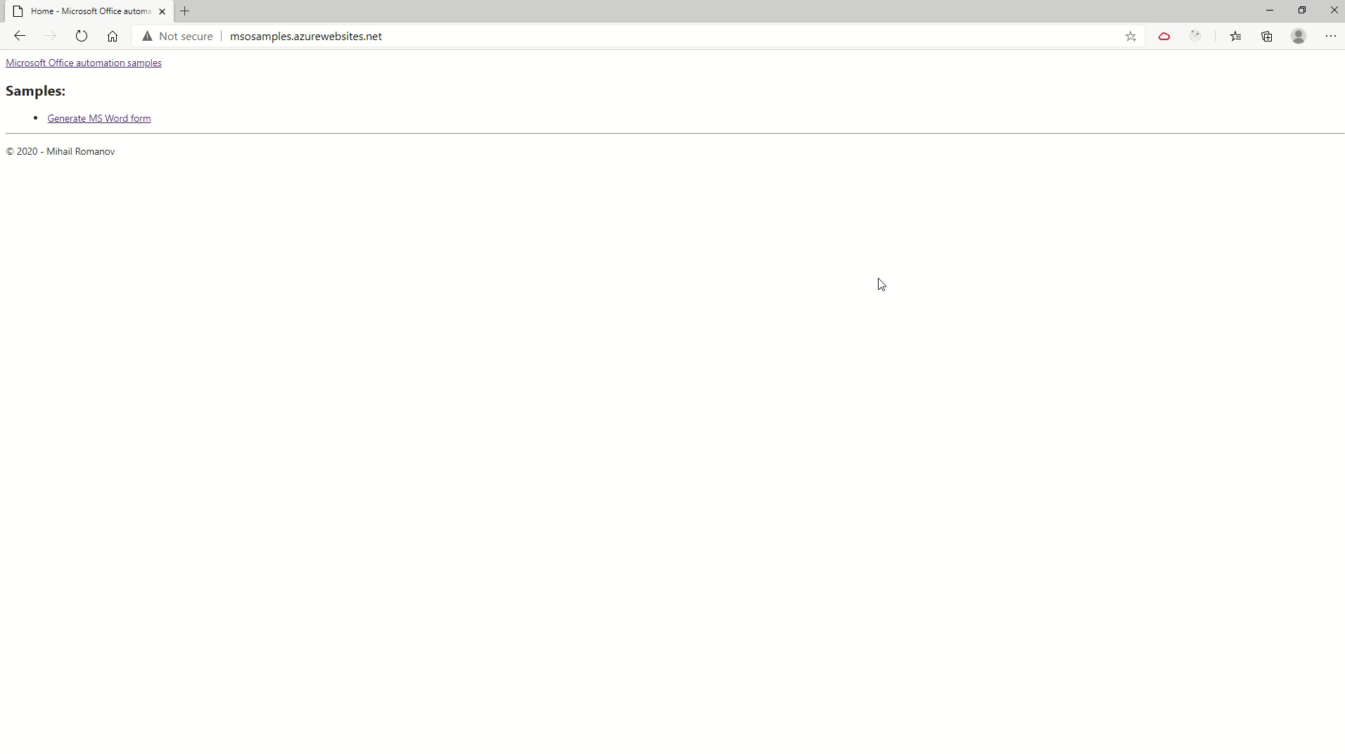

Slide 13
Обертки для кроссплатформенных библиотек

Slide 14





Кроссплатформенные GUI библиотеки
Библиотека |  | Язык | .NET обертка
 | GTK / GTK+ | C | Gtk#, GtkSharp
 | Qt | C++ | QtSharp, QmlNet
 | wxWidgets | C++ | -
 | Swing | Java | -
 | SWT | Java | -

Slide 15
GTK

Slide 16
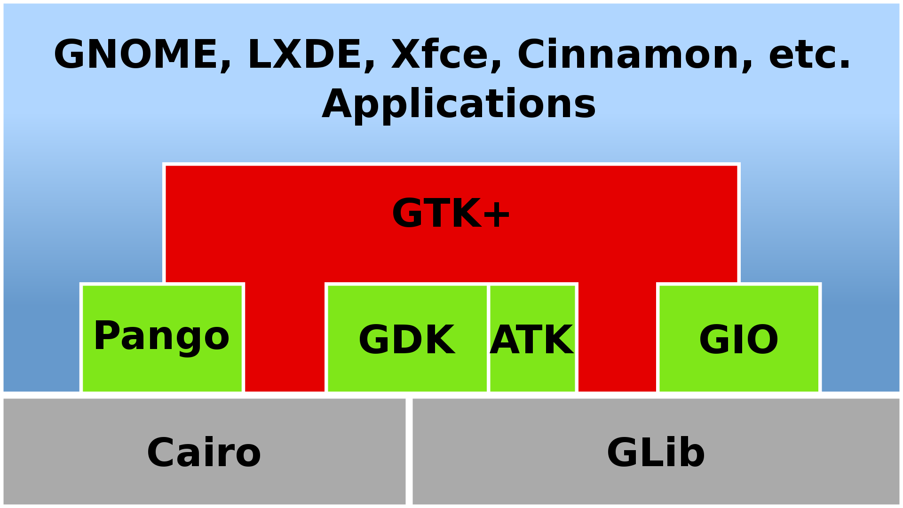
Архитектура
UI / Контролы
Accessibility
Отрисовка окон
Cross-platform IO
Текст и шрифты
OOP для C
Рендеринг

Slide 17



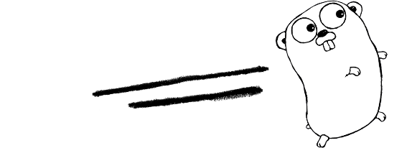
GTK Language Bindings
FreeBASIC
GTK+tobac
gotk3
go-gtk
Ruby/GTK3

Slide 18
GTK для .NET
Gtk#
GtkSharp
https://github.com/mono/gtk-sharp
https://github.com/GtkSharp/GtkSharp
 | Target framework | Target Gtk Version
Gtk# | .NET Framework 4.5, Mono | Gtk 2 (also Gtk 3.0 but never officially released)
GtkSharp | .NET Standard 2.0 | Gtk 3.22

Slide 19
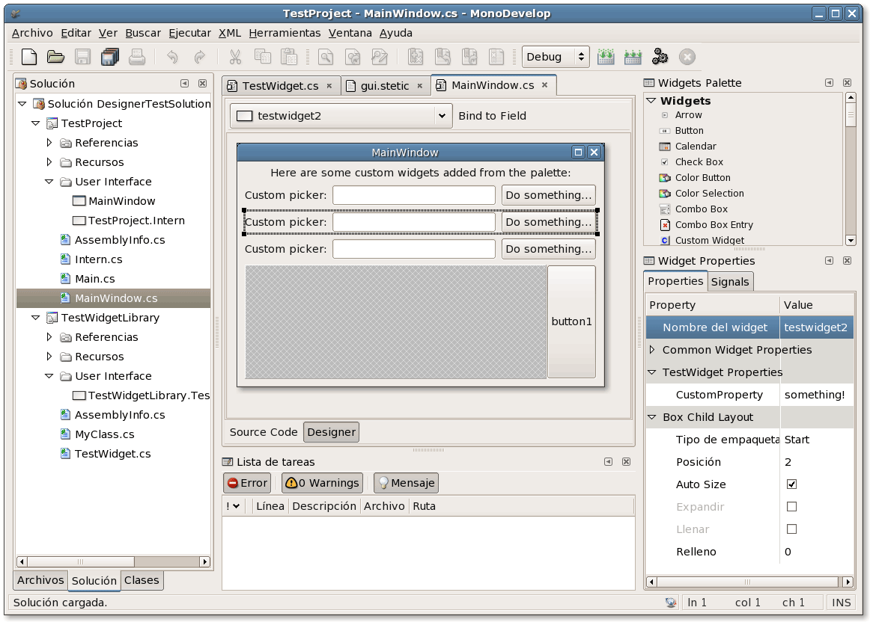
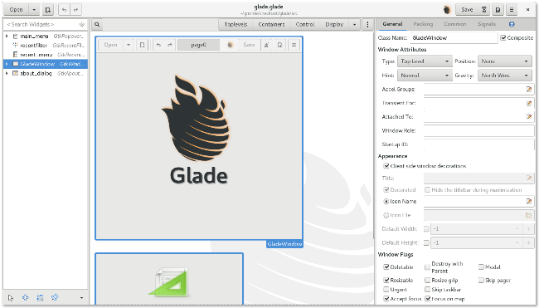
Разработка
Код
GUI дизайнер
// Setup GUI WindowPosition = WindowPosition.Center; DefaultSize = new Gdk.Size(800, 600); _headerBar = new HeaderBar(); _headerBar.ShowCloseButton = true; _headerBar.Title = "GtkSharp Sample Application"; var btnClickMe = new Button(); btnClickMe.AlwaysShowImage = true; btnClickMe.Image = Image.NewFromIconName(
"document-new-symbolic", IconSize.Button); _headerBar.PackStart(btnClickMe); Titlebar = _headerBar;
Stetic GUI Designer
(Mono Develop)
Glade

Slide 20
ДЕМО

Slide 21
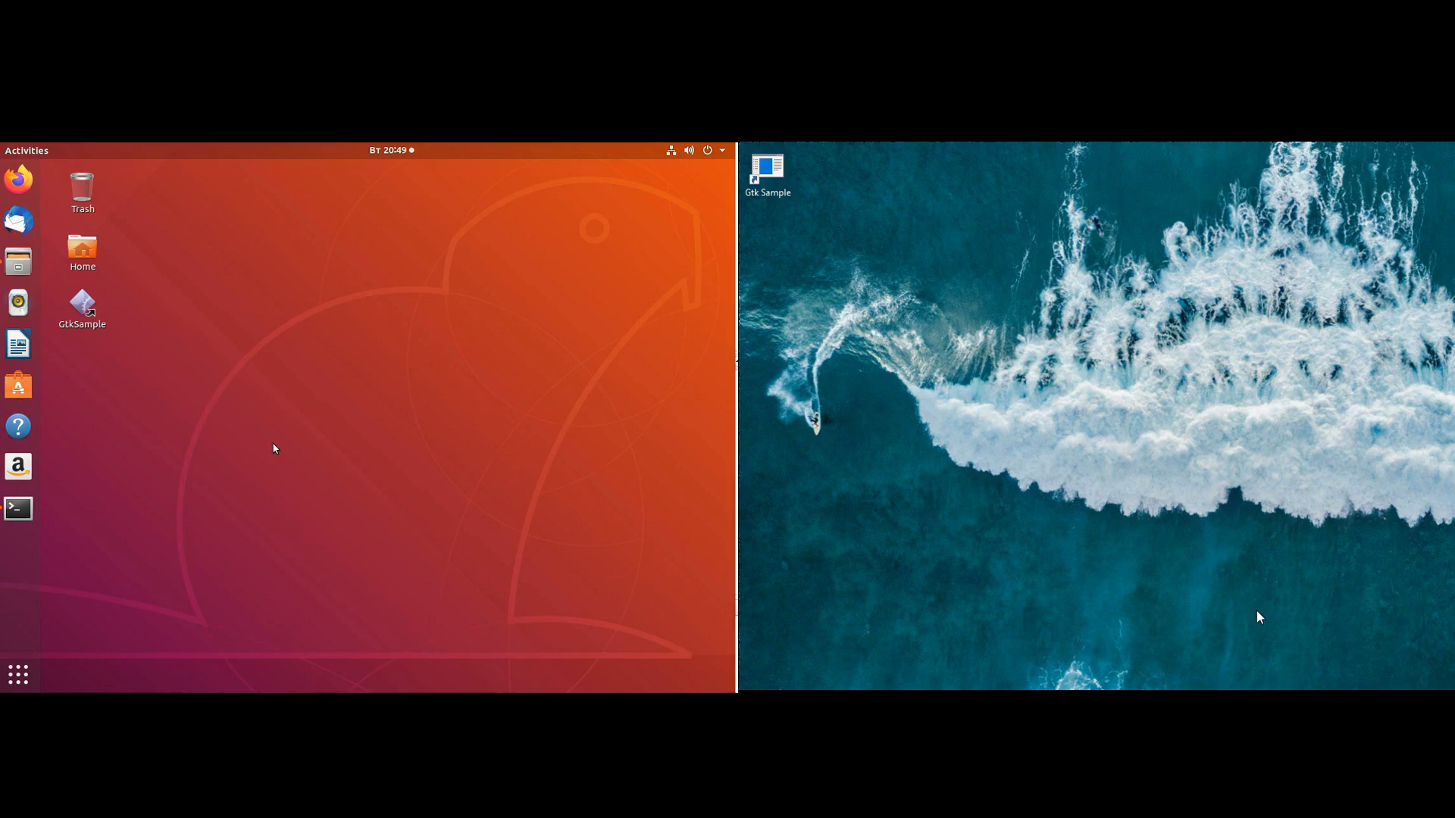

Slide 22
GTK# Pros & Cons
Pros
Cons
Поддержка многих платформ
Крупное GTK сообщество
Многие продукты (e.g. Linux DE: Gnome, Xfce, …) основаны на GTK
Небольшой набор контролов «из коробки»
C/C++ для кастомизации контролов
Нет сторонних библиотек

Slide 23
«Чистые» .NET библиотеки

Slide 24


Кроссплатформенные .NET GUI библиотеки
Библиотека |  | Рендер(ы) | Фреймворки
 | Avalonia UI | Own (Direct2D, Skia, Cairo) | .NET Framework, .NET Core
 | Eto.Forms | WPF, WinForms, GTK | .NET Framework, .NET Core, Mono

Slide 25
Eto.Forms

Slide 26
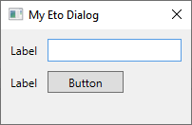
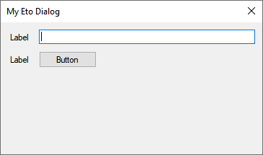
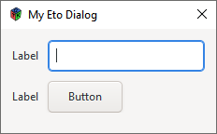
Архитектура
Eto.Forms (UI),
Eto.Drawing (Graphics)
Title
text
button
WPF
WinForms
GTK

Slide 27
Разработка
// create menu Menu = new MenuBar { Items = { // File submenu new ButtonMenuItem {
Text = "&File",
Items = { clickMe }
}, }, ApplicationItems = { // application (OS X) or file menu (others) new ButtonMenuItem { Text = "&Preferences..." }, }, QuitItem = quitCommand, AboutItem = aboutCommand }; // create toolbar ToolBar = new ToolBar { Items = { clickMe } };
C# / VB.Net
<Form.Menu> <MenuBar> <ButtonMenuItem Text="F&amp;ile"> <ButtonMenuItem Text="Click Me!" Click="HandleClickMe" /> </ButtonMenuItem> <MenuBar.ApplicationItems> <ButtonMenuItem Text="Preferences.."
Shortcut="{On Control+O, Mac=Application+Comma}" /> </MenuBar.ApplicationItems> <MenuBar.QuitItem> <ButtonMenuItem Text="Quit"
Shortcut="CommonModifier+Q" Click="HandleQuit" /> </MenuBar.QuitItem> <MenuBar.AboutItem> <ButtonMenuItem Text="About..." Click="HandleAbout" /> </MenuBar.AboutItem> </MenuBar> </Form.Menu> <Form.ToolBar> <ToolBar> <ButtonToolItem Text="Click Me!" Click="HandleClickMe" /> </ToolBar> </Form.ToolBar>
XAML
"Menu": { "Items": [ { "$type": "ButtonMenuItem", "Text": "&File", "Items": [ { "$type": "ButtonMenuItem", "Text":
"Click Me!", "Click": "HandleClickMe" } ] } ], "ApplicationItems": [ { "$type": "ButtonMenuItem", "Text": "Preferences..." } ], "QuitItem": { "$type": "ButtonMenuItem", "Text": "Quit",
"Shortcut": "CommonModifier+Q", "Click": "HandleQuit" }, "AboutItem": { "$type": "ButtonMenuItem",
"Text": "About...", "Click": "HandleAbout" } }, "ToolBar": { "Items": [ { "$type": "ButtonToolItem", "Text": "Click Me",
"Click": "HandleClickMe" } ] }
JSON

Slide 28
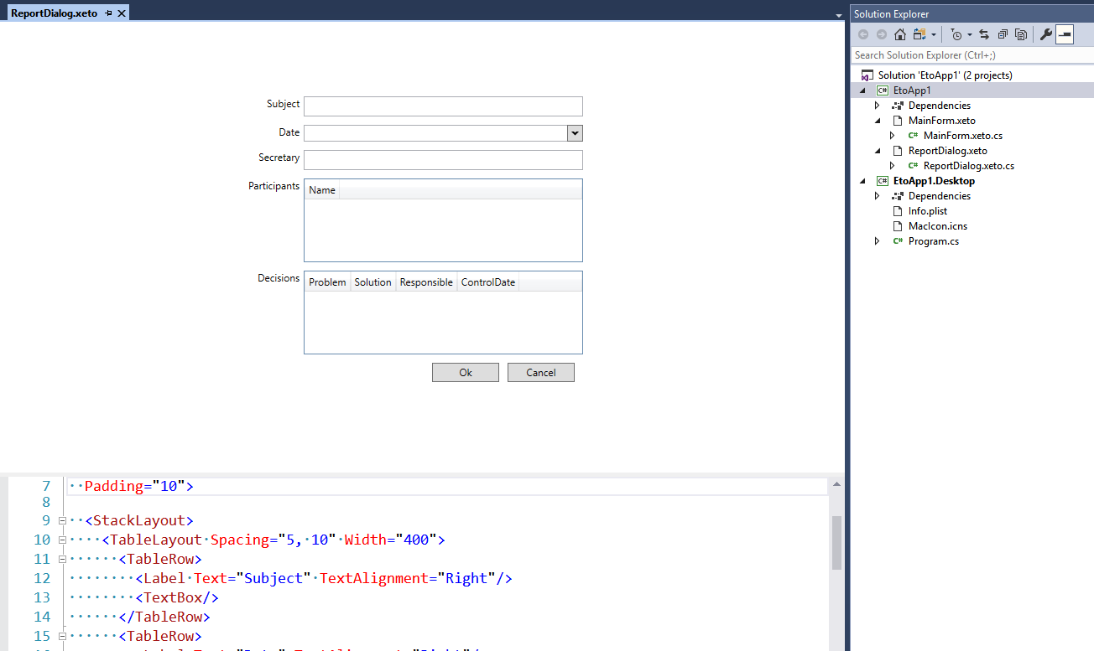
Разработка (VS 2017/2019)
Design Preview
Code Insight
XAML
JSON

Slide 29
ДЕМО

Slide 30
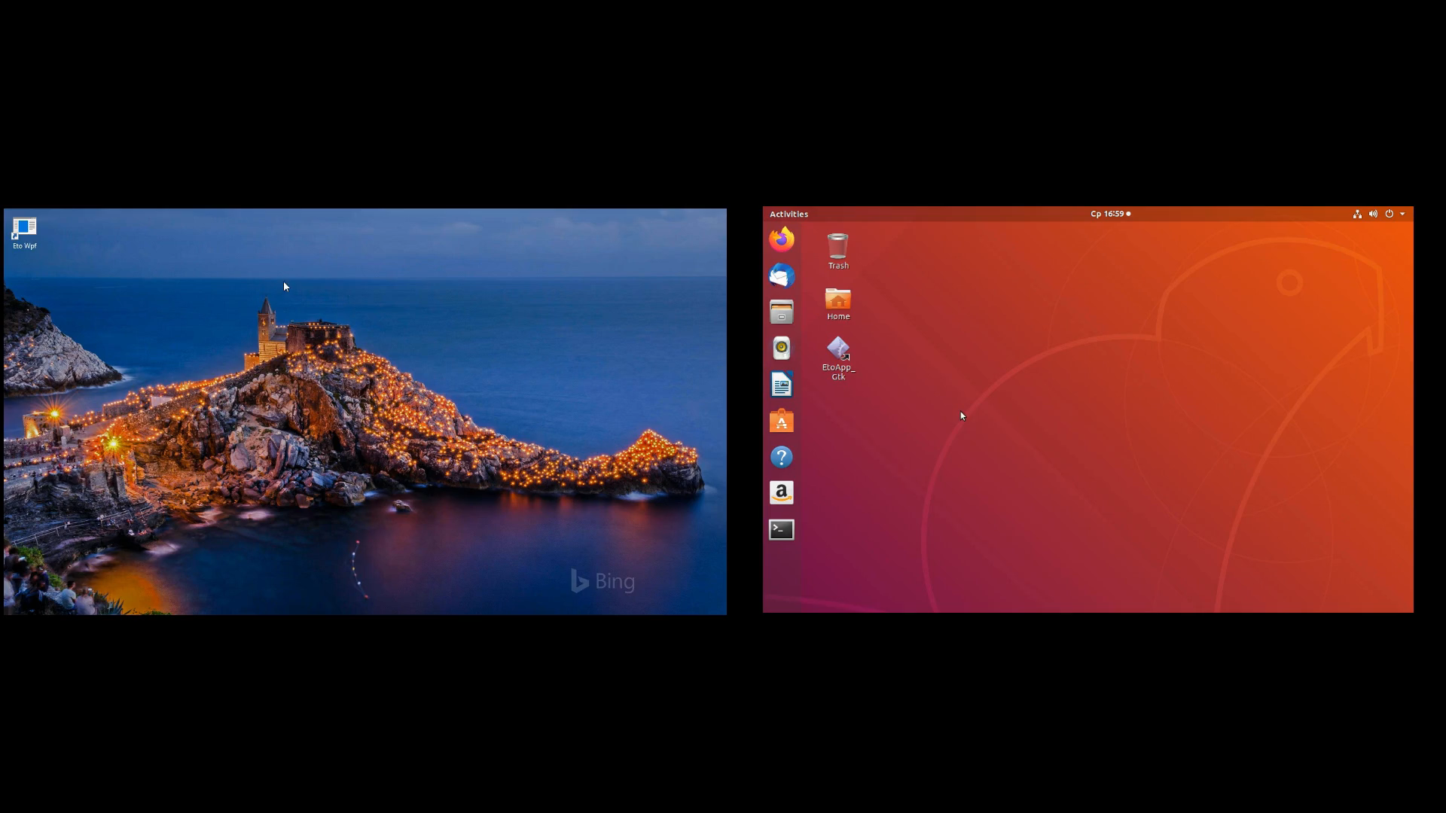

Slide 31
ETO.Forms Pros & Cons
Pros
Cons
Простота разработки
Удобный .NET UX (как у WinForms)
Есть все базовые контролы
Меню
Edit controls
Списки
Всего один разработчик/саппортер/мейнтейнер
Слабые layouts
Зависит от других GUI библиотек
Можно использовать только базовый функционал

Slide 32
Avalonia

Slide 33
Архитектура
Logical / visual tree
Controls
Layouts
Styles
Animation
Input
Binding
Win32
Windowing Subsystem
GTK/GDK
…
Core
Rendering Subsystem
Skia
Direct2D
Themes
XAML
Cairo

Slide 34
Разработка
Как WPF, но … не WPF
class Program { public static void Main(string[] args)
=> BuildAvaloniaApp().Start(AppMain, args); public static AppBuilder BuildAvaloniaApp() => AppBuilder.Configure<App>() .UseDataGrid() .UsePlatformDetect() .LogToDebug(); private static void AppMain(Application app, string[] args) { app.Run(new MainWindow()); } }

Slide 35
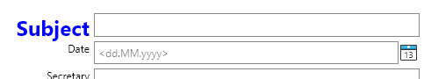
Разработка
<Window.Styles> <Style Selector="TextBlock.h1"> <Setter Property="FontSize" Value="24"/> <Setter Property="FontWeight" Value="Bold"/> </Style>
<Style Selector="TextBlock.blue"> <Setter Property="Foreground" Value="Blue"/> </Style> </Window.Styles>
Styles == WPF + CSS
<TextBlock Classes="h1 blue">
Subject
</TextBlock>

Slide 36
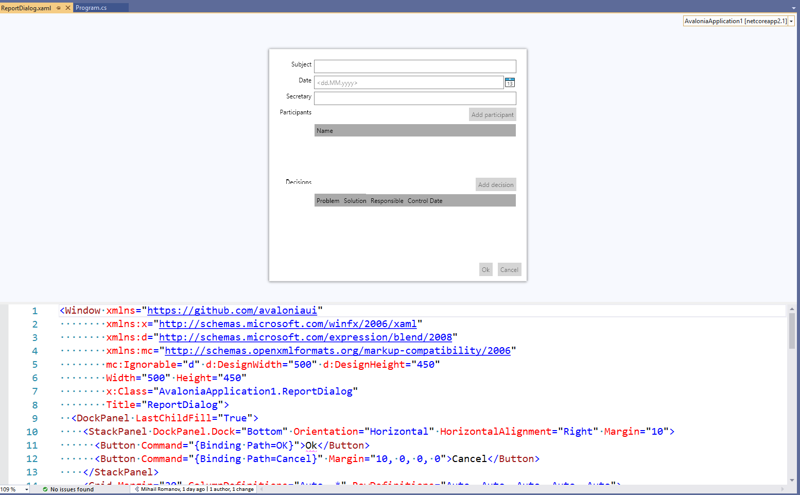
Разработка
Design Preview
Code Insight
XAML

Slide 37
ДЕМО

Slide 38
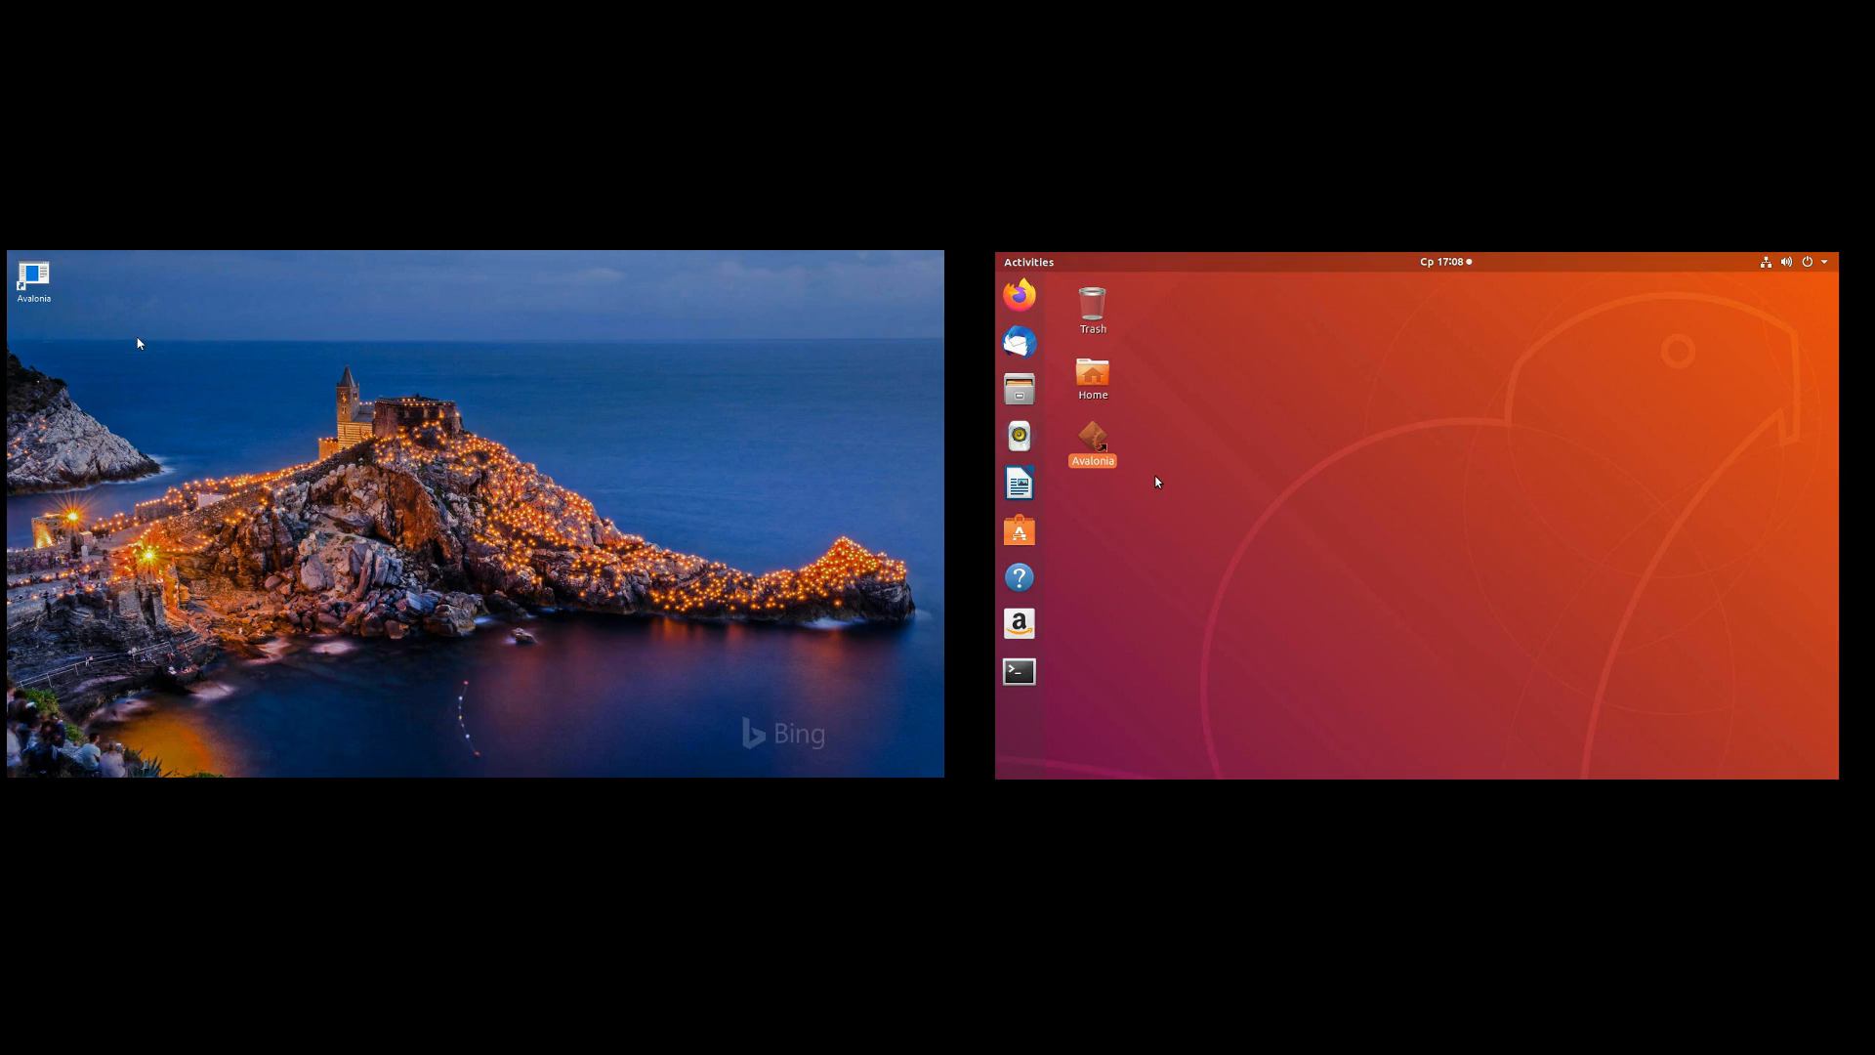

Slide 39
Avalonia Pros & Cons
Pros
Cons
Отличный функционал
Биндинги
Стили
Множество контролов
…
WPF-like
Большое комьюнити
Сторонние проекты (контролы)
Как WPF, но не WPF
Сложная миграция

Slide 40
HTML/CSS-based

Slide 41



HTML/CSS-based фреймворки
Фреймворк |  | .NET binding
 | Chromium Embedded Framework (CEF) | CEFCharp (Windows Only)
 | Electron JS | Electron.Net
 | Sciter | SciterSharp

Slide 42
Electron.Net

Slide 43



Архитектура Electron
DOM
& JS API
main.js
Windowing
Windows
Menu
Shell
Clipboard
…
Electron API
JS
HTML
Node.JS API
CSS

Slide 44
Архитектура Electron.NET
bootstrapper
ASP.NET Core App
Electron API
Electron API Wrapper
Socket
Electron API Server Side
MVC / Web API controllers
JS
.cs
HTML
.cshtml
CSS

Slide 45
Стили разработки
“Традиционный” веб
Electron.Net
Frontend: Любые фронтенд и NodeJS библиотеки
React
Angular
…
Backend: .NET Core
MVC (API, Pages, … )
…
Вся логика на стороне “сервера”
“Сервер” (ASP.NET Core)
Отправляет команды
Обрабатывает события
“Клиент” (Electron)
Исполняет команды
Отправляет события на “Сервер”

Slide 46
Разработка
Сервер
Client
var menu = new MenuItem[] { new MenuItem { Label = "Файл", Submenu = new MenuItem[] { new MenuItem { Label = "Создать" } new MenuItem { Label = "Открыть" }, new MenuItem { Type = MenuType.separator }, new MenuItem { Label = "Выйти", Click = () => { Electron.App.Quit(); } } } }, new MenuItem { Label = "Генерировать", Click = async () => { await Generate(); } }, }; Electron.Menu.SetApplicationMenu(menu);
Window title
Файл Генерировать
Файл
Создать
Открыть
----------
Выйти

Slide 47
ДЕМО

Slide 48
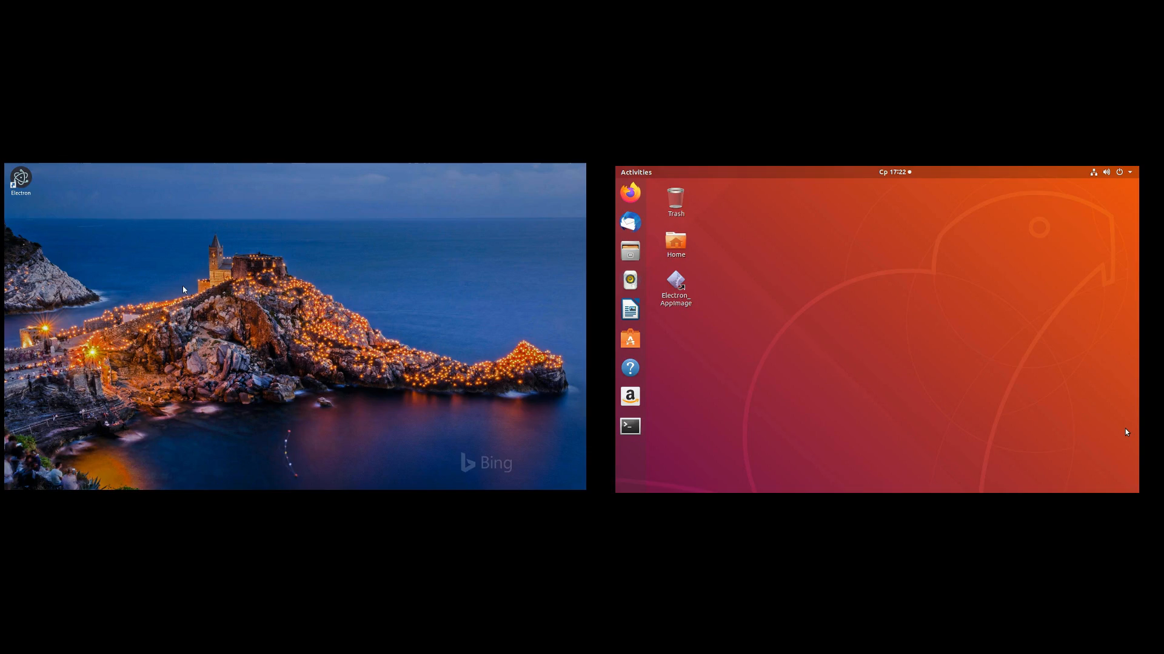

Slide 49
Electron.Net Pros & Cons
Pros
Cons
Excellent dynamic (for Electron)
Синергия фронтенда и бэкенда
Простая миграция для веб приложений
Полный цикл разработки на Electron.Net
Необходим фул-стек разработчик
Большое потребление ресурсов
Electron.Net медленно запускается (по сравнению с “чистым” ElectronJS)

Slide 50
Выводы

Slide 51
Что выбирать?
Надежность
Avalonia
Electron.Net
GTK#
Миграция веб проекта
Electron.Net
Простой и «нативный» вид
Eto.Forms

Slide 52
Вне контекста доклада
Bindings
GTK# / GTKSharp
QtSharp
QmlNet
Чистый .NET
Avalonia
Eto.Forms
XWT
HTML/CSS
Electron.Net
SciterSharp
Uno Platform

Slide 53
И всё же Microsoft…

Slide 54


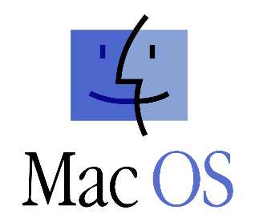
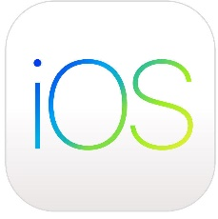

.NET Multi-platform App UI (MAUI)
https://devblogs.microsoft.com/dotnet/introducing-net-multi-platform-app-ui/
https://github.com/dotnet/maui
MAUI
Xamarin.Forms

Slide 55
Михаил Романов

